Slide 1


Investigate Business Hotel using Data Visualization
Created by:
Muhammad Najib
muhnajib02@gmail.com
https://www.linkedin.com/in/muhammad-najib-/
“Fresh Graduate with a strong interest in data, analysis and technology. Successfully graduated with 3.70 GPA in Law with focus on Administrative Law State. Analytical team player with Spereadsheet, SQL & Data Visualization tools experience to build and manage data. Committed to developing skills in data analysis that helps organizational efficiency”

Slide 2
Overview
“Sangat penting bagi suatu perusahaan untuk selalu menganalisa performa bisnisnya. Pada kesempatan kali ini, kita akan lebih mendalami bisnis dalam bidang perhotelan. Fokus yang kita tuju adalah untuk mengetahui bagaimana perilaku pelanggan kita dalam melakukan pemesanan hotel, dan hubungannya terhadap tingkat pembatalan pemesanan hotel. Hasil dari insight yang kita temukan akan kita sajikan dalam bentuk data visualisasi agar lebih mudah dipahami dan bersifat lebih persuasif. ”

Slide 3
Data Preprocessing
Handle Missing Value
Pada dataset terdapat 4 kolom yang memiliki missing value (data yang kosong) yaitu children, city, agent, dan company. Adapun cara yang dilakukan untuk menangani permasalahan tersebut adalah:
Untuk kolom children karena jumlah baris yang memiliki missing values sedikit maka baris-baris tersebut akan langsung dihapus.
Untuk kolom agent karena merupakan kolom numerical sehingga akan diganti dengan nilai rata-rata (mean) dari kedua kolom tersebut menggunakan .fillna().
Untuk kolom city karena merupakan kolom categorical sehingga akan diganti dengan nilai yang paling sering muncul (mode) dari kolom tersebut menggunakan .fillna().
Dan untuk kolom company dikarenakan jumlah missing value sangat besar (mencapai 94% dari keseluruhan data) sehingga kolom ini akan dihapus menggunakan .drop().
Untuk selengkapnya, dapat melihat jupyter notebook disini

Slide 4
Data Preprocessing
Handling Inappropriate Value
Pada dataset, kolom meal yang memiliki sifat kategorikal memiliki nilai yaitu : ‘Breakfast’, ‘Full Board’, ‘Dinner’, ‘No Meal’, ‘Undefined’.
Undefined (belum diartikan) akan diubah menjadi ‘Half Board’. Merujuk ke beberapa artikel terkait plan meal dalam bisnis perhotelan, ‘Half Board’ merupakan salah satu meal plan.
Menggunakan function pada pandas yaitu .str.replace()
Source code yang sudah kamu buat, dapat ditampilkan dan berikan link untuk mengakses file tersebut. Contohnya seperti di pojok kanan bawah.
Untuk selengkapnya, dapat melihat jupyter notebook disini

Slide 5
Data Preprocessing
Handling Unnecessary Value
Pertama kita akan mencari total pengunjung dari setiap data. Kita akan membuat kolom baru yaitu total_guest, untuk kolom ini kita akan mengisi datanya dengan jumlah kolom adults, children dan babies.
Setelah mendapatkan datanya, terdapat 180 data yang memiliki 0 (kosong) jumlah total pengunjung, data ini tidak diperlukan dalam analisis kali ini dan akan di hapus
Source code yang sudah kamu buat, dapat ditampilkan dan berikan link untuk mengakses file tersebut. Contohnya seperti di pojok kanan bawah.
Untuk selengkapnya, dapat melihat jupyter notebook disini

Slide 6
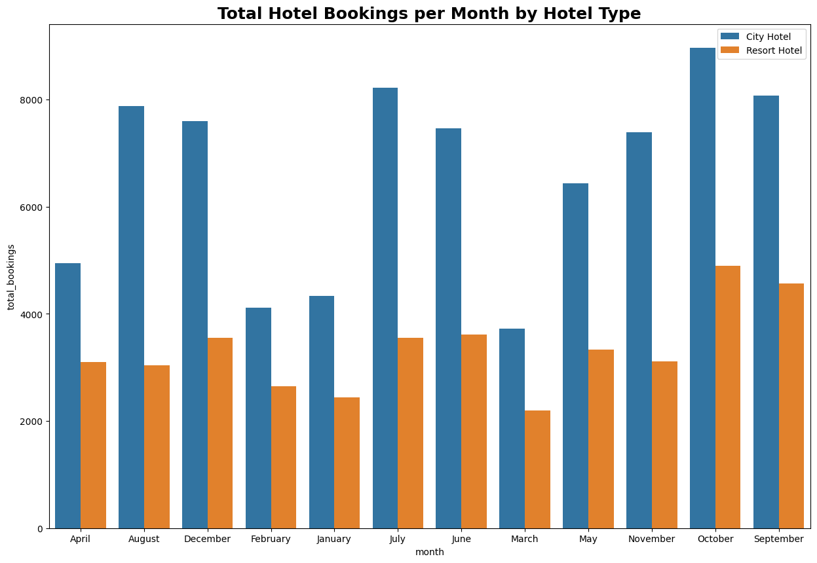
Monthly Hotel Booking Analysis Based on Hotel Type
Pada setiap bulan jumlah pemesanan city hotel selalu lebih besar dibandingkan resort hotel.
Jumlah pemesanan tertinggi pada kedua tipe hotel berada pada bulan oktober dibandingkan bulan-bulan lainnya.
Jumlah pemesanan terendah pada kedua tipe hotel ada pada bulan maret.
Orang-orang kebanyakan melakukan pemesanan hotel menjelang akhir tahun (3 bulan terakhir) dibandingkan dengan awal tahun (3 bulan awal)

